Slide 1

E12 – "Evil is going on"
Föreläsning 12, HT2012
AJAX
Kurs:
1dv403 Webbteknik I
Johan Leitet

Slide 2

E12 – Evil is going on
Dagens agenda
AJAX
XMLHttpRequest-objektet
JSON

Slide 3


Vad är AJAX?
Asynchronous JavaScript and XML
1999: Microsoft bygger en Active X-kontroll (XMLHttpRequest) i Internet Explorer 5.
2000-tal: Mozilla, Safari och Opera bygger in XMLHttpRequest-objektet i sina webbläsare.
2005: Uttrycket AJAX myntas av Jesse James Garrett genom artikeln:
Ajax: A New Approach to Web Applications
2006: Microsoft bygger in XMLHttpRequest-objektet på samma sätt som övriga webbläsare.

Slide 4
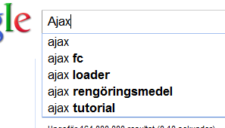
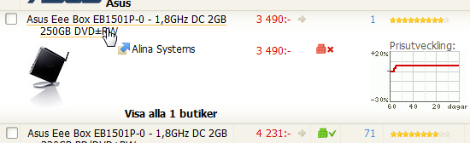
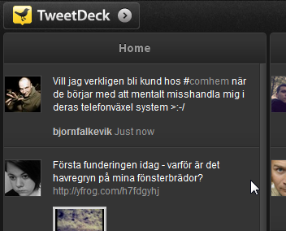
Vad är AJAX?
Vad innehåller AJAX?
JavaScript
(X)HTML + CSS
DOM
XMLHttpRequest-objektet
XML
Notes:
Ovanstående lista är utifrån Jesse James Garrett:s definition, jag har lagt till JSON.

Slide 5
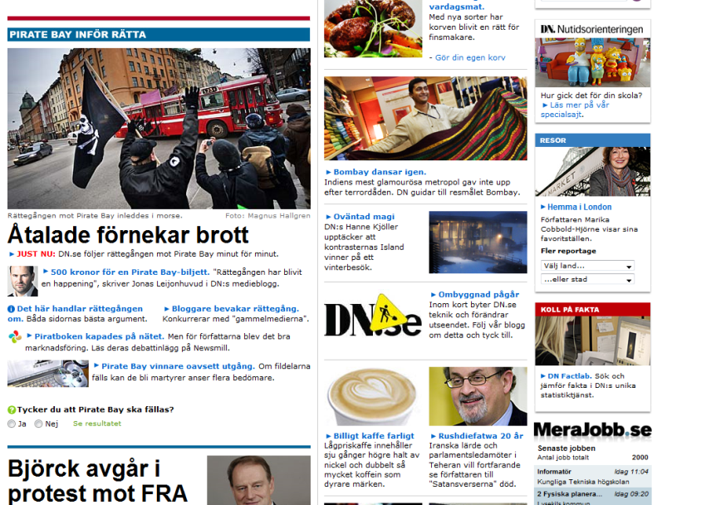
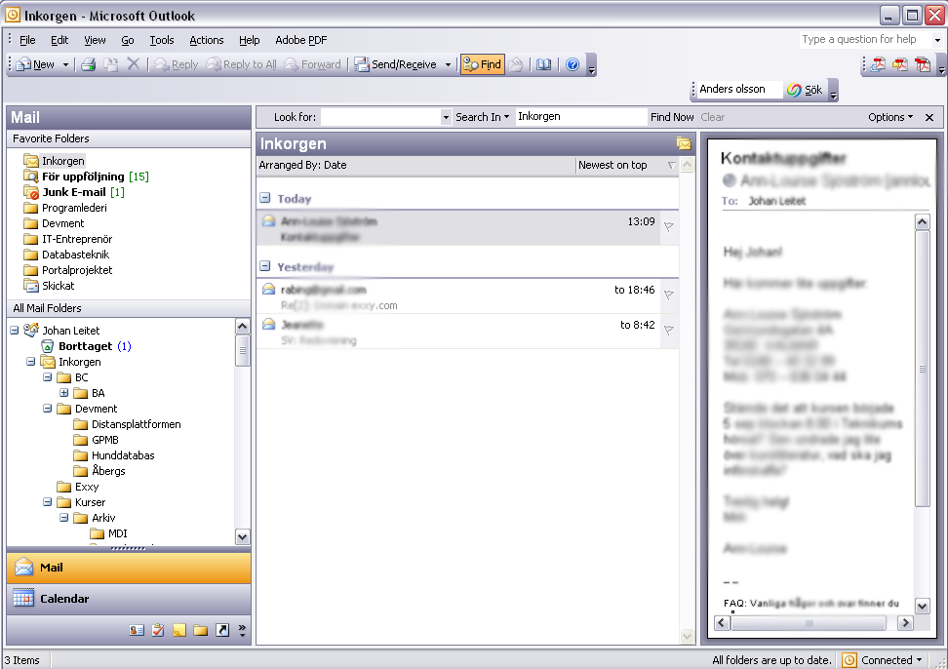
Desktopapplikation/webbsida
En vanlig applikation:
Korta svarstider
Mycket feedback vid användning
Asynkron kommunikation med servern
Uppdateringar av datan syns direkt
En klassisk webbapplikation:
Medellånga till långa svarstider
Lite feedback vid användning
Synkron kommunikation med servern
Sidan måste laddas om för ny data

Slide 6



Klassiska webbsidor
Request - Webbsida
Response - Webbsida
Request - Webbsida
Response - Webbsida
Request - Webbsida
Response - Webbsida

Slide 7

AJAX
Request - Webbsida
Response - Webbsida
Request - data
Response - Data
Request - data
Response - Data

Slide 8
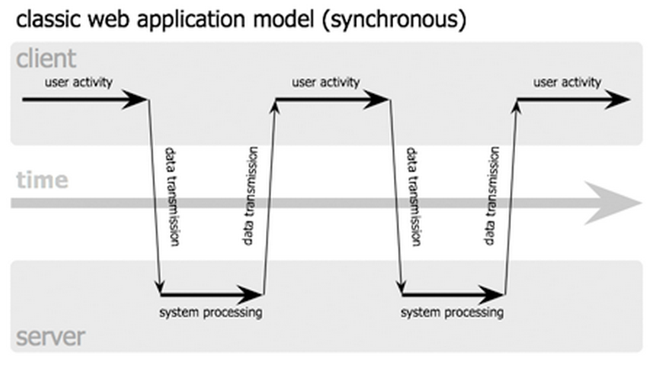
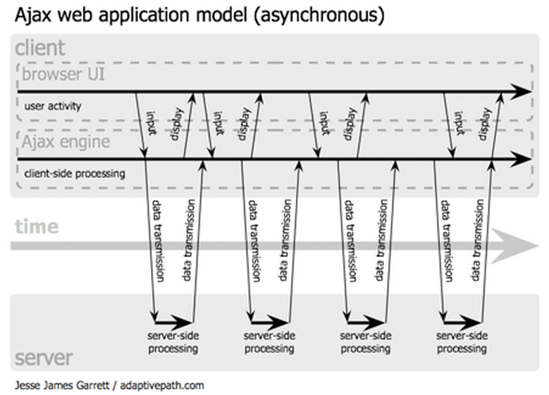
Synchronous vs. asynchronous

Slide 9

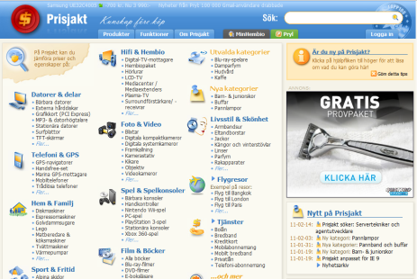
Traditionellt vs. Ajax
Data
Traditionell
Total datamängd
Tid
Ajax
Data
Tid
Tid
0101011 1001110
0101011 1001110
0101011 1001110
0101011 1001110
0101011 1001110
0101011 1001110
0101011 1001110
Notes:
Källa: Ajax in Action; Crane, Pascarello, James; Manning

Slide 10
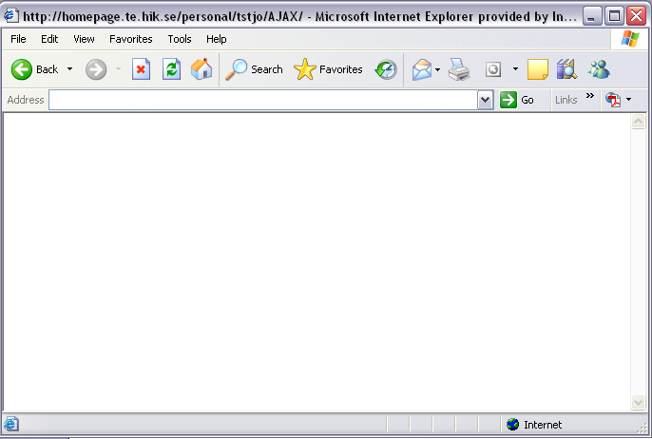
Före AJAX
2
1
Begär data från servern
JavaScript
Data tillbaka
3
iframe
4
Ett javascript på webbsidan kontaktar iframen och talar om vad som ska hämtas.
Iframen gör en postback till servern
Serven skickar tillbaka data till iframen tillsammans med eventuella javascript.
Iframen skickar datan till huvuddokumentet, alt. huvuddokumentet begär datan.

Slide 11
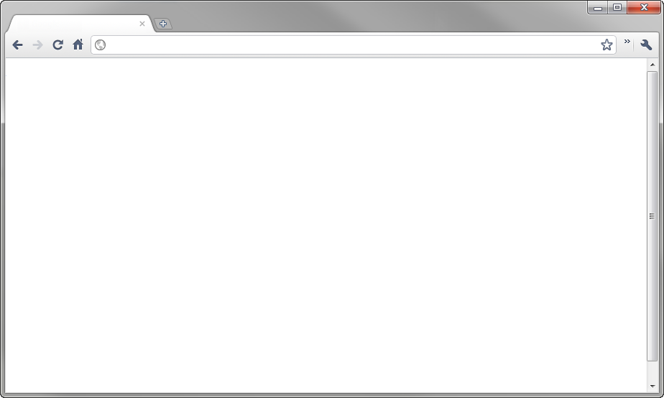
XMLHttpRequest
XMLHttpRequest (förkortas framöver XHR)
JavaScript
XMLHttpRequest

Slide 12
In action...
1
Skapa
XMLHttpRequest-object
2
Registrera svarsfunktion
.onreadystatechanged
3
Konfigurera
.open(...)
4
Skicka
.send()
Förfrågan behandlas på servern med t.ex. PHP, ASP.NET eller liknande
Klienten kan fortsätta arbeta
Svars-funktion
Bearbetar...
Bearbetar...
Klar
Mottagen data presenteras
Notes:
Skapa ett XMLHttpRequest-objekt
Registrera en ”svarsfunktion” med hjälp av XMLHttpRequestobjektets onreadystatechanged-egenskap.
Förbered uppkopplingen mot servern med hjälp av XMLHttpRequestobjektets open-funktion.
Skicka förfrågan till webbservern genom att anropa XMLHttpRequestobjektets send-funktion
Vänta på att servern kommer att anropa svarsfunktionen med meddelandet att den är klar.
När servern är klar presenterar du datan på klientsidan
Ovanstånde görs med JavaScriptkod på klientsidan. Sidan som anropas på serversidan är oftast ett serversideskript som hämtar den efterfrågade datan och skickar tillbaka denna. Det går dock att direkt anropa en textfil för att motta all data i textfilen.

Slide 13






Skapa ett XHR-objekt
1
>=7
>=1.0
>=1.2
>=7.60
var xhr = new XMLHttpRequest();
5 och 6
var xhr = new ActiveXObject(”Microsoft.XMLHTTP”);

Slide 14
Skapa ett XHR-objekt
1
AjaxCon.prototype.getXHR = function {
var xhr = null;
try {
xhr = new XMLHttpRequest();
} catch (error){
try {
xhr = new ActiveXObject("Microsoft.XMLHTTP");
} catch (error){
throw new Error("No XHR object available");
}
}
return xhr;
}

Slide 15
onreadystatechange
2
var xhr = this.getXHR();
xhr.onreadystatechange = function(){
if(xhr.readyState === 4){
if(xhr.status >= 200 && xhr.status < 300 || xhr.status === 304){
alert(xhr.responseText);
}
else{
console.log("Läsfel, status:"+xhr.status);
}
}
};
Finns 0-4 men i praktiken enbart 4 som används
Här kan vi nu behandla datan som kommit från servern

Slide 16
open
3
var xhr = this.getXHR();
xhr.onreadystatechange = function(){...};
xhr.open("get", ”theFileToGet.php”, true);
Koppla alltid onreadystatechanged före open anropas!
Synkront anrop: false
Asynkront anrop: true

Slide 17
send
4
var xhr = this.getXHR();
xhr.onreadystatechange = function(){...};
xhr.open("get", ”theFileToGet.php”, true);
xhr.send(null);
Här kan du skicka data med requesten. Om du inte har någon data ska du alltid ange null p.g.a. browserinkompabilitet.
xhr.abort(); // avbryter ett aktuellt anrop

Slide 18




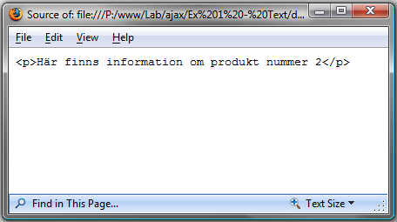
1) Data skickas som text eller HTML
Data skickas som ren text eller HTML
OBS! Inte ett komplett HTML-dokument som ska skickas
Kan sedan infogas direkt in i HTML-dokumentet med t.ex. innerHTML

Slide 19
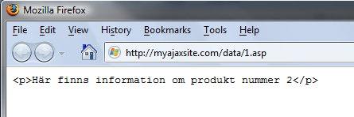
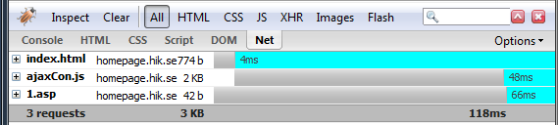
Vad skickas från/till servern?
1) Gå direkt till den adress till vilket AJAX-anropet skickas:
2) En kär gammal vän: FireBug:
DEMO

Slide 20
Eventuella teckenuppsättningsproblem
Eftersom du inte i din data talar om för webbläsaren vilken teckenuppsättning som används med en <meta>-tagg så bör du se till att servern skickar ut denna information.
Observera:
Teckenuppsättningen nedan måste överrensstämma med den teckenuppsättning ditt dokument har sparats med!
Du kan lösa detta i t.ex. asp genom att skriva: (I en .asp-fil)
<%@ language="Jscript" %>
<% Response.CharSet = "iso-8859-1"; %>
Eller i php genom att skriva: (I en .php-fil)
<?php header("Content-type:text/html; charset=iso-8859-1")
?>

Slide 21
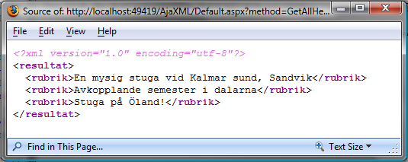

2) Data skickas som XML
Data skickas som XML
XML
Läses på samma sätt som XHTML-DOMen och infogas på lämpligt ställe i XHTML-trädet.

Slide 22


Proxy för att nå tredjepartsdata
1. Gör ett XHR-anrop till vår server
Vår server
3. Servern skickar vidare till klienten
Det finns tekniker för Cross-domain XHR men dessa är inte helt mogna ännu. Det finns även hack: iframes, JSONP etc.
2. Servern läser RRS-feeden
http://www.w3.org/2000/08/w3c-synd/home.rss

Slide 23

JSON
JavaScript Object Notation är (likt XML) ett datautbytes format som är lättläst för människa såväl som för maskin.
RFC 4627
Mime application/json
File .json
Web http://json.org
Skapare Douglas Crockford
JSON är ett subset av JavaScript och ska ses som språkoberoende

Slide 24
Beskriva objekt
Ett objekt beskrivet med JSON:
{
"name":"Bill",
"type":2,
"alive":false
}
eller mer realistiskt:
{"name":"Bill","type":2,”alive":false}
Datatyper:
string, number, boolean, null, object eller array
Flera objekt beskrivs som en array:
[{"name":"Bill","type":2},{"name":"Sam","type":5},{"name":"Jason","type": 1 }]

Slide 25


Hantera JSON i JavaScript
var jsonStr = '[{"name":"Bill","type":2},{"name":"Sam","type":5},{"name":"Jason","type": 1 }]’;
var people = eval(jsonStr);
alert(people[0].name); // Bill
eval is evil!
eval är en säkerhetsrisk då den inte bara kan tolka JSON-kod utan även exekvera JavaScript.
eval har en negativ inverkan på din applikations prestanda.
Det finns i princip alltid en bättre lösning än eval.

Slide 26
Hantera JSON i JavaScript
Crockford skapade en JSON serializer/parser för JavaScript och den går att ladda ner på GitHub länk på: http://www.json.org/js.html
Finns inbyggt i:
>=8
>=3.5
>=10.5
var jsonStr = '[{"name":"Bill","type":2},{"name":"Sam","type":5},{"name":"Jason","type": 1 }]’;
var people = JSON.parse(jsonStr);
alert(people[0].name); // Bill
Parse kan även ta en funktion som andra argument om man vill påverka hur tolkningen ska gå till
json.stringify() finns om du vill skapa JSON utifrån befintliga js-objekt

Slide 27
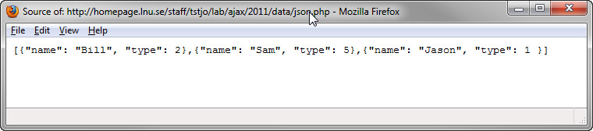
3) Data skickas som JSON
Data skickas som JSON
Nu kan vi enkelt tolka denna data med JSON.parse().
De flesta serversidespråk har bra stöd för JSON

Slide 28
Tillgänglighet/användbarhet
Det finns ett antal dokumenterade problem med AJAX.
Främst kan man utläsa följande frågeställningar:
Är det rätt att förlita sig på JavaScript?
Hur ser AJAX ut ur ett tillgänglighetsperspektiv?
Hur ser AJAX ut ur ett användbarhetsperspektiv?
Notes:
Om tillgänglighet:
http://www.sitepoint.com/article/ajax-screenreaders-work
Om användbarhet:
http://www.standards-schmandards.com/index.php?2005/03/01/16-ajax-and-accessibility

Slide 29
Nackdelar
Historiken fungerar inte automatiskt. Svårt med bokmärken.
Tänk på att sökmotorer inte exekverar JavaScript. Innehållet ska alltså gå att nå ändå.
Tänk på att JS kan vara avstängt. Bör fungera ändå. (Om det inte är en webbapp)
Svårt att läsa data från annan domän
Ökar ofta belastningen på webbservern
Kan ställa till bekymmer för skärmläsare

Slide 30

Framtiden
WebSockets och Server-sent Events kan pusha data till klienten utan att den behöver efterfrågas.
Möjlighet att hålla en uppkoppling mellan server och klient konstant öppen för att skicka och ta emot data.

Slide 31


"If all you have is a hammer, everything looks like a nail.” - Dr. Abraham Maslow

Slide 32
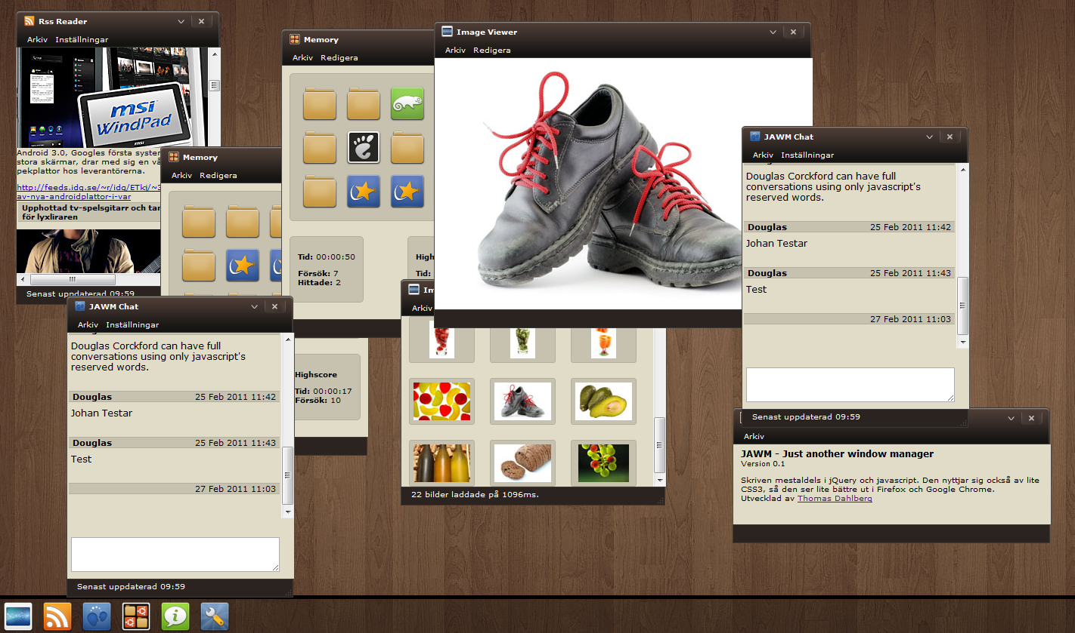

Slide 33














Få hjälp

Slide 34

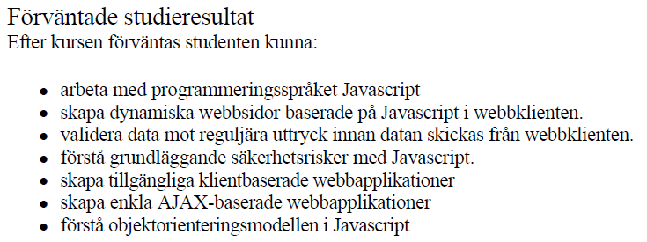
Postludium
Kapitel 1-14
Kapitel 17, 20-24

Slide 35
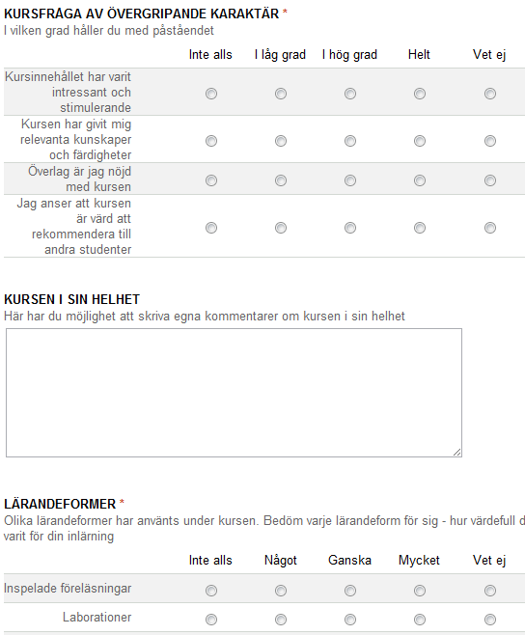
Postludium
Projektredovisningar:
v1203
Restpass:
Håll koll på kursen webbplats.

Slide 36

Postludium
HTML/CSS
Webbteknisk introduktion
JavaScript, DOM
Webbteknik I
JS-API:ER Webb-API:er Mashup
Webbteknik II
Avancerad JS
RIA-utveckling med JS
Objektorienterad programmering
PHP
OOAD

Slide 37


“Everytime you use eval, Crockford eats a kitten.”
Källa: crockfordfacts.com

